Slide 1
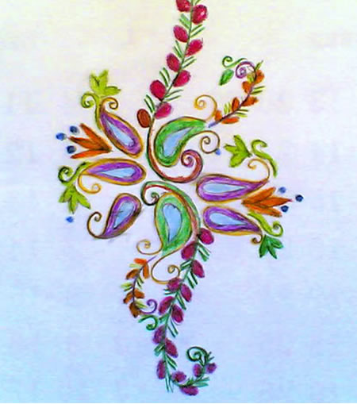
স্বাগতম

Slide 2
বিষয়ঃ গণিত
শ্রেণিঃ ১ম
পাঠঃ ৩, সংখ্যাঃ (১-১০)
পাঠ্যাংশঃ সংখ্যা – ১ থেকে ৫
পৃষ্ঠাঃ ১০-১৩
সময়ঃ ৪৫ মিনিট
শিখনফলঃ ৪.১.১ ১ থেকে ৯ পর্যন্ত সংখ্যা প্রতীক গুলো নাম অনুযায়ী শনাক্ত করতে পারবে।

Slide 3
এসো YouTube Link-টি দেখি
https://youtu.be/D3mEA-qc3OM

Slide 4
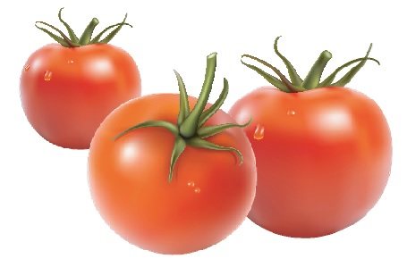
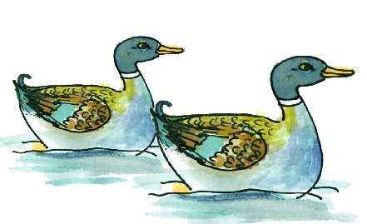
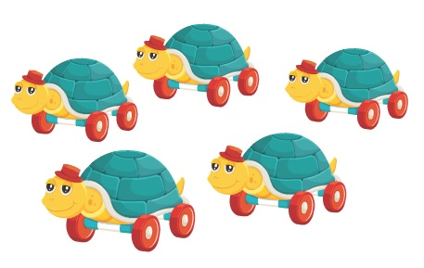

Slide 5
1
2

Slide 6
3
4
5

Slide 7
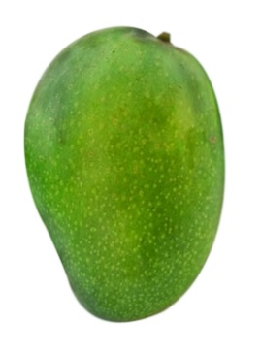
1
2
3

Slide 8
4
5

Slide 9
1
2
4
3
5
2

Slide 10
3
দলীয় কাজ
4
2
1
5

Slide 11
তোমরা সবাই নিজ নিজ অনুশীলন খাতা নাও এবং ১-৫ পর্যন্ত লেখ

Slide 12
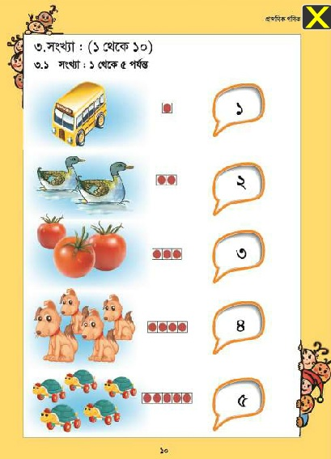
তোমাদের পাঠ্য বইয়ের ১০ পৃষ্ঠা খোল এবং মিলিয়ে নাও

Slide 13
বাড়ীর কাজ
১ থেকে ৫ পর্যন্ত সংখ্যা প্রতীক গুলো শিখবে।
১ থেকে ৫ পর্যন্ত সংখ্যা প্রতীক গুলো লিখে আনবে।

Slide 14
ধন্যবাদ
“আবার দেখা হবে”

Slide 15
পাঠ উপস্থাপনায়-
আশীষ কুমার দত্ত
প্রধান শিক্ষক
মেরাখোলা সরকারি প্রাথমিক বিদ্যালয়
লামা, বান্দরবান।

